Slide 1
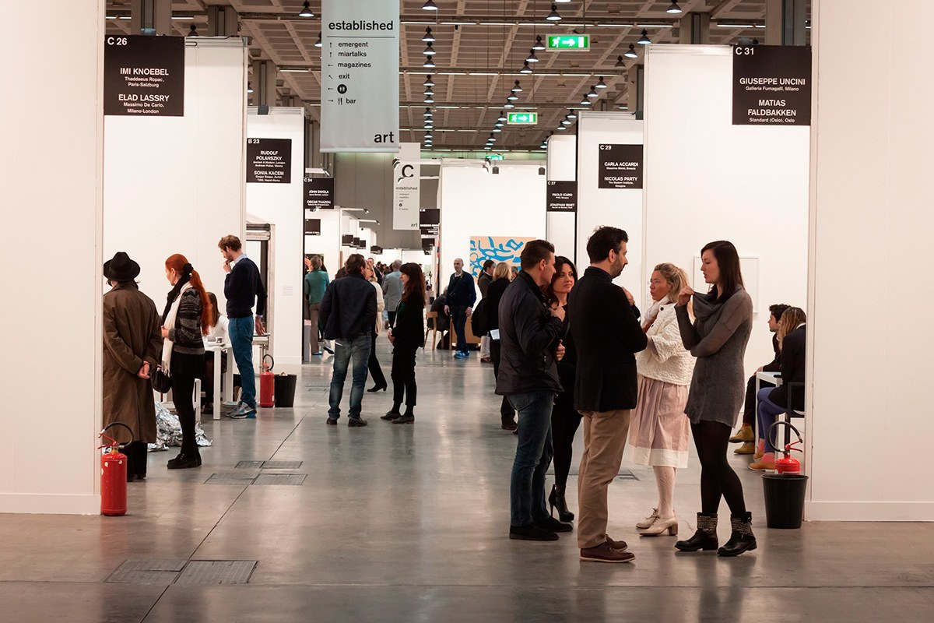
Exposición de arte

Slide 2
Organizar una exposición de arte requiere un conocimiento del mundo de la pintura, escultura y otras modalidades de arte. Además, deberá prepararse con una antelación la cual dependerá de la envergadura de la exposición. El galerista, organizador del evento o el propio artista podrán ser los encargados del desarrollo de esta actividad
Seleccionar la temática
Los artistas tienen una gran cantidad de obras de diferente temática, pero para realizar una exposición todos las obras deben tener una línea similar. Deberemos escoger los que más se adecuen a la temática que queremos exponer.

Slide 3
Elegir uno o varios artistas
En el caso de que el número de obras con la misma temática de un mismo artista sean insuficientes para realizar una exposición se recurrirá a otros artistas que quieran exponer sus obras siguiendo la línea temática de la exposición.
También se puede recurrir a otro tipo de obras para complementar la exposición, es decir, que si la exposición es de cuadros se pueden incluir esculturas o maquetas o arte de vidrio.
Visitar lugares y galerías donde exponer
En este punto, hay que recorrer galerías de la zona y también otros lugares como bibliotecas, restaurantes, hoteles, espacios socioculturales,…con el fin de elegir el espacio más acorde a la exposición.

Slide 4
Preparar el proyecto y seleccionar la galería
Una vez hecho el recorrido anterior, se debe preparar un proyecto de la exposición donde se redactará la temática de la exposición, el número de obras, tamaño, nombre de los autores,…En definitiva, todos y cada uno de los datos que componen el servicio.
Una vez redactado, se llevará a la galería seleccionada para llegar a un acuerdo.
Fijar una fecha
Elegir una fecha según la disponibilidad de la galería. En el caso, de poder elegir será conveniente desechar fechas donde no haga demasiado buen tiempo con el fin de no competir con las actividades de ocio al aire libre.
Además, la exposición deberá ocupar al menos un fin de semana para que las personas que trabajan o con niños puedan disfrutar de ella.

Slide 5
Preparar el evento
Una vez definido el marco local y temporal de la exposición, hay que comenzar a preparar el evento en sí. Contactar a los artistas, definir el medio de transporte y la fecha para el mismo, realizar las invitaciones en las que se visualizarán algunas obras, se contratará el aperitivo y bebidas para la inauguración, se hará un estudio de las personas a invitar a la inauguración así como los medios que servirán de publicidad.
Toda la exposición deberá estar a punto 3 días antes de la inauguración para tener un margen de tiempo para posibles imprevistos.

Slide 6
Establecer los precios
El artista deberá establecer un precio base de las obras y a este se le tendrá que sumar los gastos de galería, catering, gestión, organización del evento y resto de servicios necesarios para llevar a cabo la exposición.
El precio aparecerá siempre visible durante la exposición y cuando una obra sea vendida se le pondrá un punto rojo.

Slide 7
Anunciar la exposición
La exposición deberá publicitarse mediante flyer (o volante) para el posible público. También se enviarán e-mails a amigos, familiares y compañeros de profesión así como compradores asiduos, a estos se le invitará a la inauguración que tendrá lugar un día antes de la apertura de la exposición.
Distribución del espacio
Las obras deberán estar expuestas siguiendo un recorrido lógico para los asistentes a la exposición, se situarán las mejores obras al principio y al final del recorrido.
Tendrán el suficiente espacio entre ellas para que la persona que visualice una de las obras no vea su visión intercedida por otra obra. Cada obra llevará una descripción de la idea que quiere reflejar.

Slide 8
Inauguración
La inauguración tendrá lugar un día antes de la apertura de la exposición, en ella estarán amigos, familiares y compañeros del autor o autores y compradores asiduos a comprar obras de este artista. Durante la inauguración se servirán vinos y champangne acompañado de aperitivos. Se dispondrá música a un volumen bajo para amenizar la velada y los artistas así como el organizador conversarán con los asistentes explicándoles las obras y la temática.

